Slide 1










Chuẩn bị
Thứ … wgàǀ … κánƑ 9 wăm 2022
TǨn:
Ôn Ǉập bảng ηân 2; 5,
bảng εia 2; 5
Notes:
Thầy cô thay thứ ngày vào sao cho phù hợp nhé!

Slide 2


Slide 3




TOÁN 3
Notes:
Tác giả bộ ppt Toán + Tiếng Việt các lớp 1, 2, 3: Phan Thị Linh – Đà Nẵng
Sđt lh: 0916.604.268
+ Zalo: 0916.604.268
+ Facebook cá nhân: https://www.facebook.com/nhilinh.phan/
+ Nhóm chia sẻ tài liệu: https://www.facebook.com/groups/443096903751589
Hãy liên hệ chính chủ sản phẩm để được hỗ trợ và đồng hành trong suốt năm học nhé!

Slide 4

Đố các em, chúng mình đã học những bảng cửu chương nào?
Cùng thi tài xem ai ghi nhớ và đọc bảng cửu chương đã học?
Notes:
Tác giả bộ ppt Toán + Tiếng Việt các lớp 1, 2, 3: Phan Thị Linh – Đà Nẵng
Sđt lh: 0916.604.268
+ Zalo: 0916.604.268
+ Facebook cá nhân: https://www.facebook.com/nhilinh.phan/
+ Nhóm chia sẻ tài liệu: https://www.facebook.com/groups/443096903751589
Hãy liên hệ chính chủ sản phẩm để được hỗ trợ và đồng hành trong suốt năm học nhé!

Slide 5








Chúc mừng các em đã khởi động xuất sắc!
Notes:
GV tặng quà cho HS
Tác giả bộ ppt Toán + Tiếng Việt các lớp 1, 2, 3: Phan Thị Linh – Đà Nẵng
Sđt lh: 0916.604.268
+ Zalo: 0916.604.268
+ Facebook cá nhân: https://www.facebook.com/nhilinh.phan/
+ Nhóm chia sẻ tài liệu: https://www.facebook.com/groups/443096903751589
Hãy liên hệ chính chủ sản phẩm để được hỗ trợ và đồng hành trong suốt năm học nhé!

Slide 6
CHỦ ĐỀ 1:
ÔN TẬP VÀ BỔ SUNG
BÀI 4:
ÔN TẬP BẢNG NHÂN 2; 5,
BẢNG CHIA 2; 5
(tiết 1)
Notes:
Tác giả bộ ppt Toán + Tiếng Việt các lớp 1, 2, 3: Phan Thị Linh – Đà Nẵng
Sđt lh: 0916.604.268
+ Zalo: 0916.604.268
+ Facebook cá nhân: https://www.facebook.com/nhilinh.phan/
+ Nhóm chia sẻ tài liệu: https://www.facebook.com/groups/443096903751589
Hãy liên hệ chính chủ sản phẩm để được hỗ trợ và đồng hành trong suốt năm học nhé!

Slide 7


Trang 14
Luyện tập
Notes:
Tác giả bộ ppt Toán + Tiếng Việt các lớp 1, 2, 3: Phan Thị Linh – Đà Nẵng
Sđt lh: 0916.604.268
+ Zalo: 0916.604.268
+ Facebook cá nhân: https://www.facebook.com/nhilinh.phan/
+ Nhóm chia sẻ tài liệu: https://www.facebook.com/groups/443096903751589
Hãy liên hệ chính chủ sản phẩm để được hỗ trợ và đồng hành trong suốt năm học nhé!

Slide 8










1
Số?
a)
Thừa số | 2 | 2 | 2 | 2 | 2 | 2 | 2 | 2 | 2 | 2
Thừa số | 1 | 2 | 3 | 4 | 5 | 6 | 7 | 8 | 9 | 10
Tích | 2 | 4 | 6 | 8 | 10 | 12 | 14 | 16 | 18 | 20
Notes:
Để HS k làm việc máy móc thì GV nên cho HS chọn ngẫu nhiên một phép tính rồi mời HS đọc kết quả.
Câu mẫu người soạn k để sẵn như sgk mà GV có thể mời 1 hs làm mẫu cho cả lớp xem

Slide 9
1
Số?
b)
Số bị chia | 2 | 4 | 6 | 8 | 10 | 12 | 14 | 16 | 18 | 20
Số chia | 2 | 2 | 2 | 2 | 2 | 2 | 2 | 2 | 2 | 2
Thương | 1 | 2 | 3 | 4 | 5 | 6 | 7 | 18 | 9 | 10
Notes:
Để HS k làm việc máy móc thì GV nên cho HS chọn ngẫu nhiên một phép tính rồi mời HS đọc kết quả.
Câu mẫu người soạn k để sẵn như sgk mà GV có thể mời 1 hs làm mẫu cho cả lớp xem

Slide 10
2
Nêu các số còn thiếu.
a)
2
4
6
8
?
10
?
12
?
14
16
?
18
?
20
b)
20
18
16
?
?
?
?
?
14
12
10
8
6
4
2
Notes:
GV nên cho HS phát hiện quy luật

Slide 11
3
Số?
x 6
+ 9
?
12
21
2
?
Notes:
GV nên cho HS phát hiện quy luật

Slide 12

4
Có 18 học sinh ngồi vào bàn học, mỗi bàn 2 bạn. Hỏi có bao nhiêu bàn như vậy?
Tóm tắt:
2 học sinh: 1 bàn
18 học sinh: … bàn?
Notes:
GV cần cho HS thấy được số cần tìm ở đây là thành phần nào trong phép trừ để HS áp dụng lí thuyết hợp lí
Tác giả bộ ppt Toán + Tiếng Việt các lớp 1, 2, 3: Phan Thị Linh – Đà Nẵng
Sđt lh: 0916.604.268
+ Zalo: 0916.604.268
+ Facebook cá nhân: https://www.facebook.com/nhilinh.phan/
+ Nhóm chia sẻ tài liệu: https://www.facebook.com/groups/443096903751589
Hãy liên hệ chính chủ sản phẩm để được hỗ trợ và đồng hành trong suốt năm học nhé!

Slide 13
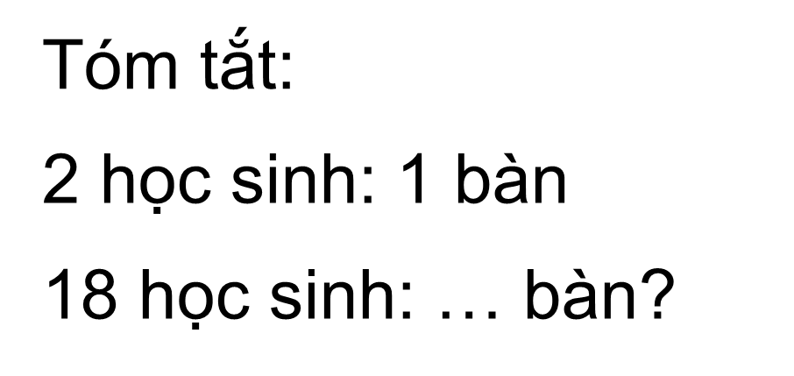
Thứ … wgàǀ … κánƑ … wăm 2022
TǨn:
Ôn Ǉập bảng ηân 2; 5,
bảng εia 2; 5
4.
Notes:
Thầy cô thay thứ ngày vào sao cho phù hợp nhé!

Slide 14
Bài giải
4.
Có số bàn hǌ ηư vậy là:
18 : 2 = 9 (bàn)
Đáp số: 9 bàn.
Notes:
GV nên hdhs chủ động trình bày cân đối, k nên máy móc việc lùi mấy ô

Slide 15
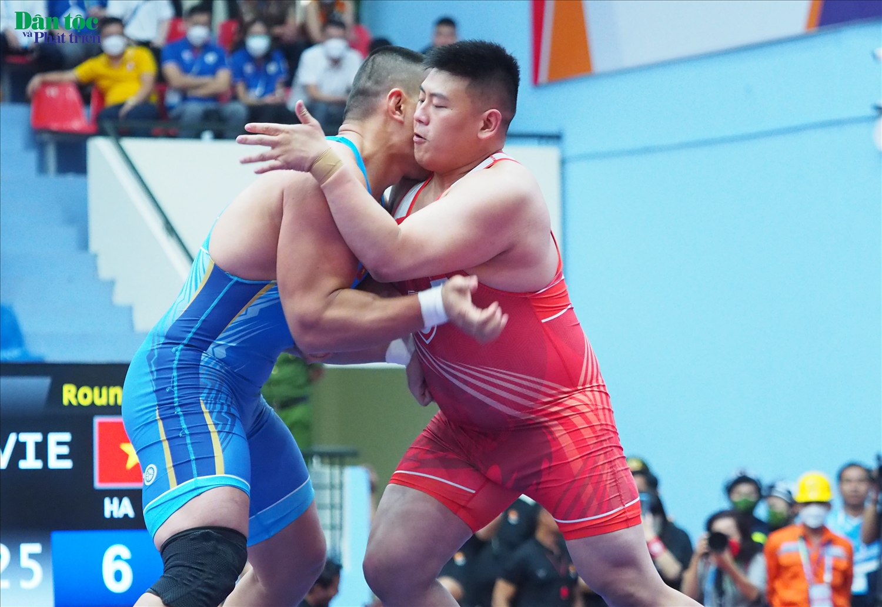
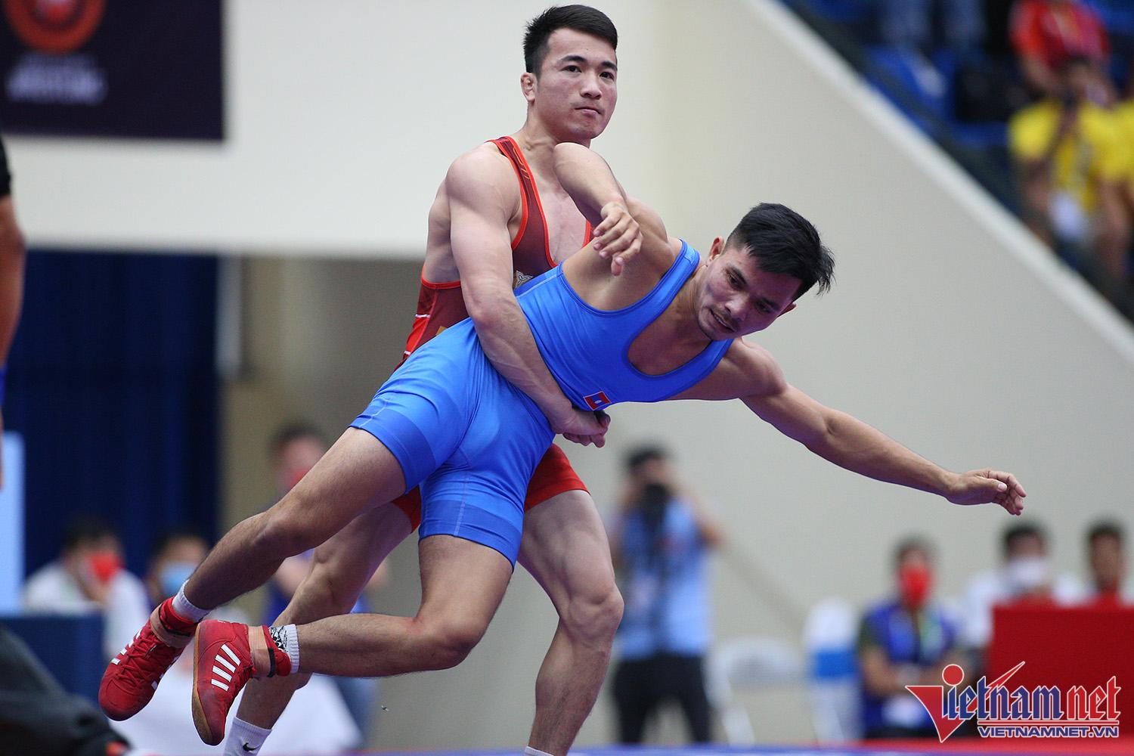
5
Trong ngày hội đấu vật đầu xuân có 10 cặp đô vật tham gia thi đấu. Hỏi có bao nhiêu đô vật tham gia thi đấu?
Notes:
GV cần cho HS thấy được số cần tìm ở đây là thành phần nào trong phép trừ để HS áp dụng lí thuyết hợp lí
Tác giả bộ ppt Toán + Tiếng Việt các lớp 1, 2, 3: Phan Thị Linh – Đà Nẵng
Sđt lh: 0916.604.268
+ Zalo: 0916.604.268
+ Facebook cá nhân: https://www.facebook.com/nhilinh.phan/
+ Nhóm chia sẻ tài liệu: https://www.facebook.com/groups/443096903751589
Hãy liên hệ chính chủ sản phẩm để được hỗ trợ và đồng hành trong suốt năm học nhé!

Slide 16
Bài giải
5.
Có số đô vật Ǉhi đấu là:
10 x 2 = 20 (đô vật)
Đáp số: 20 đô vật.
Notes:
GV nên hdhs chủ động trình bày cân đối, k nên máy móc việc lùi mấy ô

Slide 17

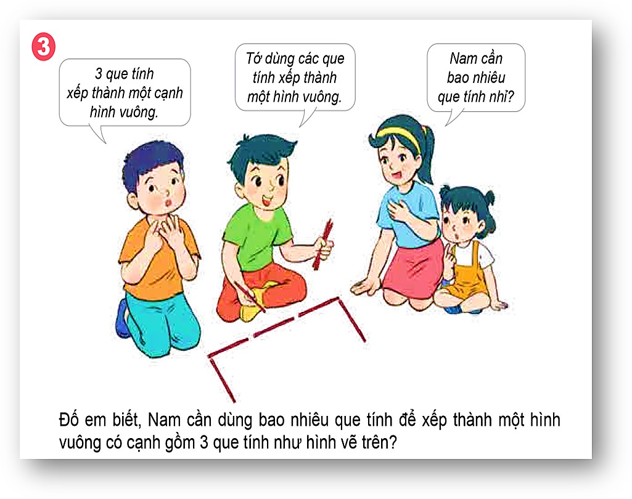
Notes:
Tác giả bộ ppt Toán + Tiếng Việt các lớp 1, 2, 3: Phan Thị Linh – Đà Nẵng
Sđt lh: 0916.604.268
+ Zalo: 0916.604.268
+ Facebook cá nhân: https://www.facebook.com/nhilinh.phan/
+ Nhóm chia sẻ tài liệu: https://www.facebook.com/groups/443096903751589
Hãy liên hệ chính chủ sản phẩm để được hỗ trợ và đồng hành trong suốt năm học nhé!

Slide 18


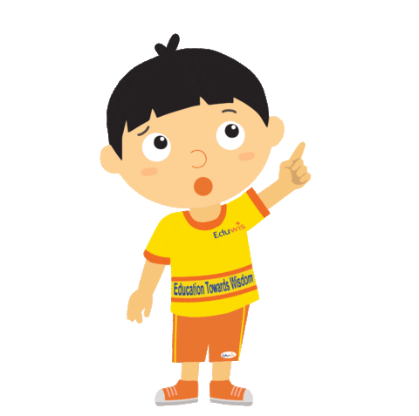
Notes:
GV cùng HS chốt lại kiến thức bài học. Có thể mời HS chốt trước rồi GV chốt sau ạ

Slide 19


Dặn dò
Notes:
Tác giả bộ ppt Toán + Tiếng Việt các lớp 1, 2, 3: Phan Thị Linh – Đà Nẵng
Sđt lh: 0916.604.268
+ Zalo: 0916.604.268
+ Facebook cá nhân: https://www.facebook.com/nhilinh.phan/
+ Nhóm chia sẻ tài liệu: https://www.facebook.com/groups/443096903751589
Hãy liên hệ chính chủ sản phẩm để được hỗ trợ và đồng hành trong suốt năm học nhé!

